Slide 1



CHƯƠNG IV
GÓC. ĐƯỜNG THẲNG SONG SONG
PHÒNG GD&ĐT………..
TRƯỜNG THCS ………….……
Giáo viên:……………………………

Slide 2
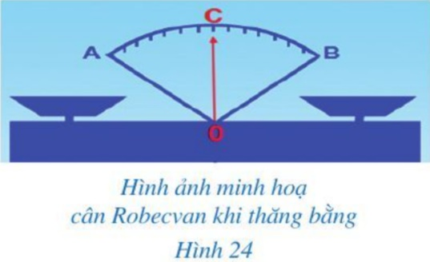

HOẠT ĐỘNG MỞ ĐẦU
Hình 24 gợi nên hình ảnh tia OC nằm trong góc AOB và chia góc đó thành hai góc bằng nhau là góc AOC và góc BOC.
Tia OC được gọi là tia gì của góc AOB?

Slide 3
Bài 2:
Tia phân giác của một góc

Slide 4

KIẾN THỨC TRỌNG TÂM
I. Định nghĩa
II. Vẽ tia phân giác của một góc
HOẠT ĐỘNG HÌNH THÀNH KIẾN THỨC

Slide 5
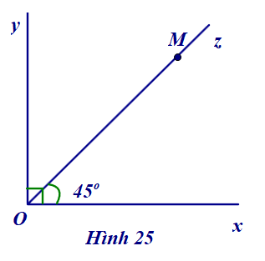
I. ĐỊNH NGHĨA
Quan sát góc vuông xOy và tia Oz ở Hình 25.
Mỗi điểm M (M khác O) thuộc tia Oz có phải là điểm trong của góc xOy hay không? Tia Oz có nằm trong góc xOy hay không ?
Tính số đo góc yOz.
So sánh hai góc xOz và yOz.
HOẠT ĐỘNG HÌNH THÀNH KIẾN THỨC

Slide 6
a) + Mỗi điểm M (M khác O) thuộc tia Oz có là điểm trong của góc xOy.
+ Tia Oz nằm trong góc xOy.
Thế nào là tia phân giác của một góc ?
b) Vì Oz nằm trong góc xOy nên ta có:
HOẠT ĐỘNG HÌNH THÀNH KIẾN THỨC
Thay số:
c)

Slide 7


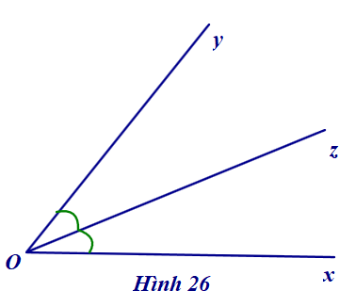
I. ĐỊNH NGHĨA
Tia phân giác của một góc là tia nằm trong góc và tạo với hai cạnh của góc đó hai góc bằng nhau.
HOẠT ĐỘNG HÌNH THÀNH KIẾN THỨC
Ở hình 26, tia phân giác của góc xOy là Oz vì tia Oz nằm trong góc xOy và góc xOz bằng yOz

Slide 8

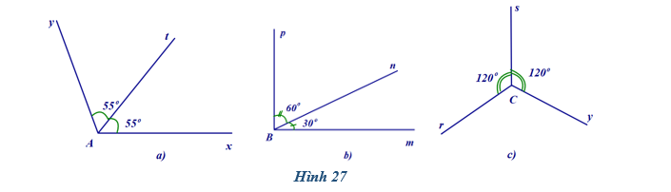


Ví dụ 1
HOẠT ĐỘNG HÌNH THÀNH KIẾN THỨC
Trong Hình 27a, tia At có là tia phân giác của góc xAy hay không?
Trong Hình 27b, tia Bn có phải là tia phân giác của góc mBp hay không?
Trong Hình 27c, tia Cs có phải là tia phân giác của góc rCv hay không?
Hoạt động nhóm

Slide 9
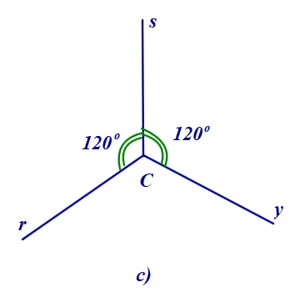
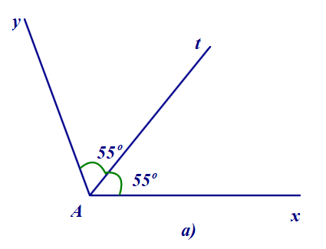
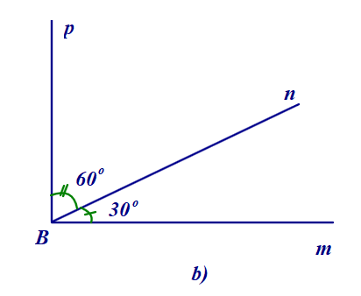

.
HOẠT ĐỘNG HÌNH THÀNH KIẾN THỨC
Trong Hình 27b, tia Bn không phải tia phân giác của góc mBp.
Trong Hình 27c, tia Cs không phải là tia phân giác của góc rCv
Trong Hình 27a, tia At là tia phân giác của góc xAy

Slide 10

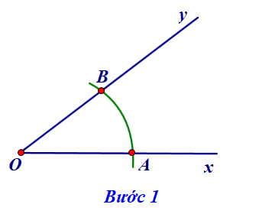
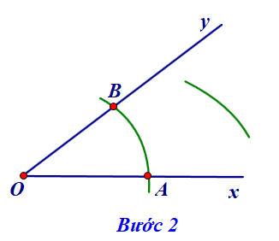
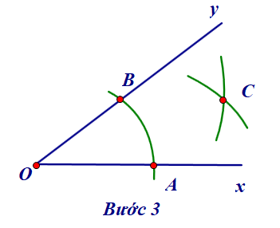
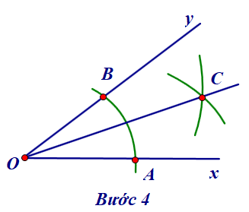
II. VẼ TIA PHÂN GIÁC CỦA MỘT GÓC
Vẽ tia phân giác của một góc bằng thước và compa
Bước 1: Trên tia Ox lấy điểm A bất kì (A khác O); Vẽ một phần đường tròn tâm O bán kính OA, cắt tia Oy tại điểm B.
Bước 2: Vẽ một phần đường tròn tâm A bán kính AO
HOẠT ĐỘNG HÌNH THÀNH KIẾN THỨC
Bước 3: Vẽ một phần đường tròn tâm B bán kính AO, cắt phần đường tròn tâm A bán kính AO tại điểm C nằm trong góc xOy
Bước 4: Vẽ tia OC, ta được tia phân giác của góc xOy

Slide 11

Vẽ tia phân giác của một góc bằng thước hai lề
Bước 1: Đặt thước hai lề sao cho một cạnh của thước trùng với cạnh Im của góc mIn; Dùng bút, vạch một vạch thẳng theo cạnh kia của thước.
Bước 2: Đặt thước hai lề sao cho một cạnh của thước trùng với cạnh In của góc mIn; Dùng bút, vạch một vạch theo cạnh kia của thước.
HOẠT ĐỘNG HÌNH THÀNH KIẾN THỨC
Bước 3: Hai nét vạch thẳng vẽ ở Bước 1 và Bước 2 cắt nhau tại K nằm trong góc mIn. Vẽ tia IK, ta được tia phân giác của góc mIn.

Slide 12
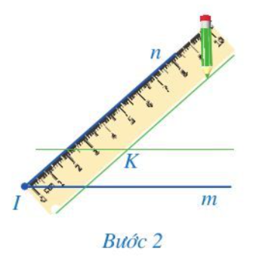
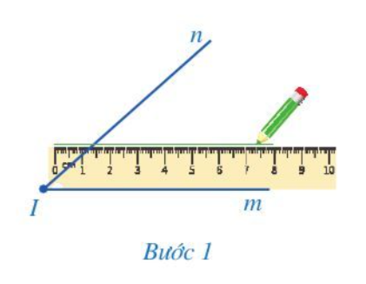
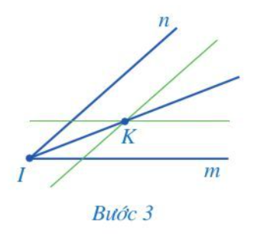
Bước 1: Đặt thước hai lề sao cho một cạnh của thước trùng với cạnh Im của góc mIn; Dùng bút, vạch một vạch thẳng theo cạnh kia của thước.
Bước 2: Đặt thước hai lề sao cho một cạnh của thước trùng với cạnh In của góc mIn; Dùng bút, vạch một vạch theo cạnh kia của thước.
HOẠT ĐỘNG HÌNH THÀNH KIẾN THỨC
Bước 3: Hai nét vạch thẳng vẽ ở Bước 1 và Bước 2 cắt nhau tại K nằm trong góc mIn. Vẽ tia IK, ta được tia phân giác của góc mIn.

Slide 13

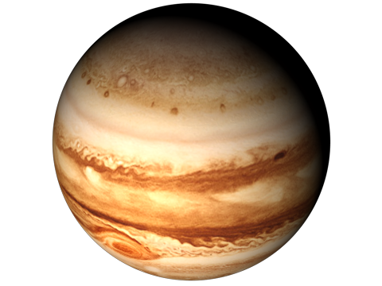

HOẠT ĐỘNG LUYỆN TẬP
DU HÀNH VŨ TRỤ
BẮT ĐẦU
HƯỚNG DẪN

Slide 14



Sao Mộc
Sao Hỏa
Sao Kim
Sao Thủy
Notes:
Bấm vào nhân vật hoạt hình di chuyển đến từng hành tinh, khi di chuyển đến từng hành tinh sẽ hiện tên bấm vào tên để chuyển tới trang câu hỏi.
Bấm tên lửa góc cùng bên dưới tay phải để tiếp tục slide bài học.

Slide 15



Chọn phát biểu sai trong các phát biểu sau:
A. Nếu góc xOt bằng góc yOt thì tia Ot có là tia phân giác của góc xOy.
B. Nếu tia Ot là tia phân giác của góc xOy thì góc xOt bằng góc yOt và bằng một nửa góc xOy.
C. Nếu góc xOt bằng góc yOt và tia Ot nằm giữa hai tia Ox, Oy thì tia Ot là tia phân giác của góc xOy.
D. Nếu tia Ot là tia phân giác của góc xOy thì tia Ot nằm giữa hai tia Ox, Oy.
Notes:
Bấm vào nhân vật hành tinh để chuyển sang slide câu hỏi.

Slide 16
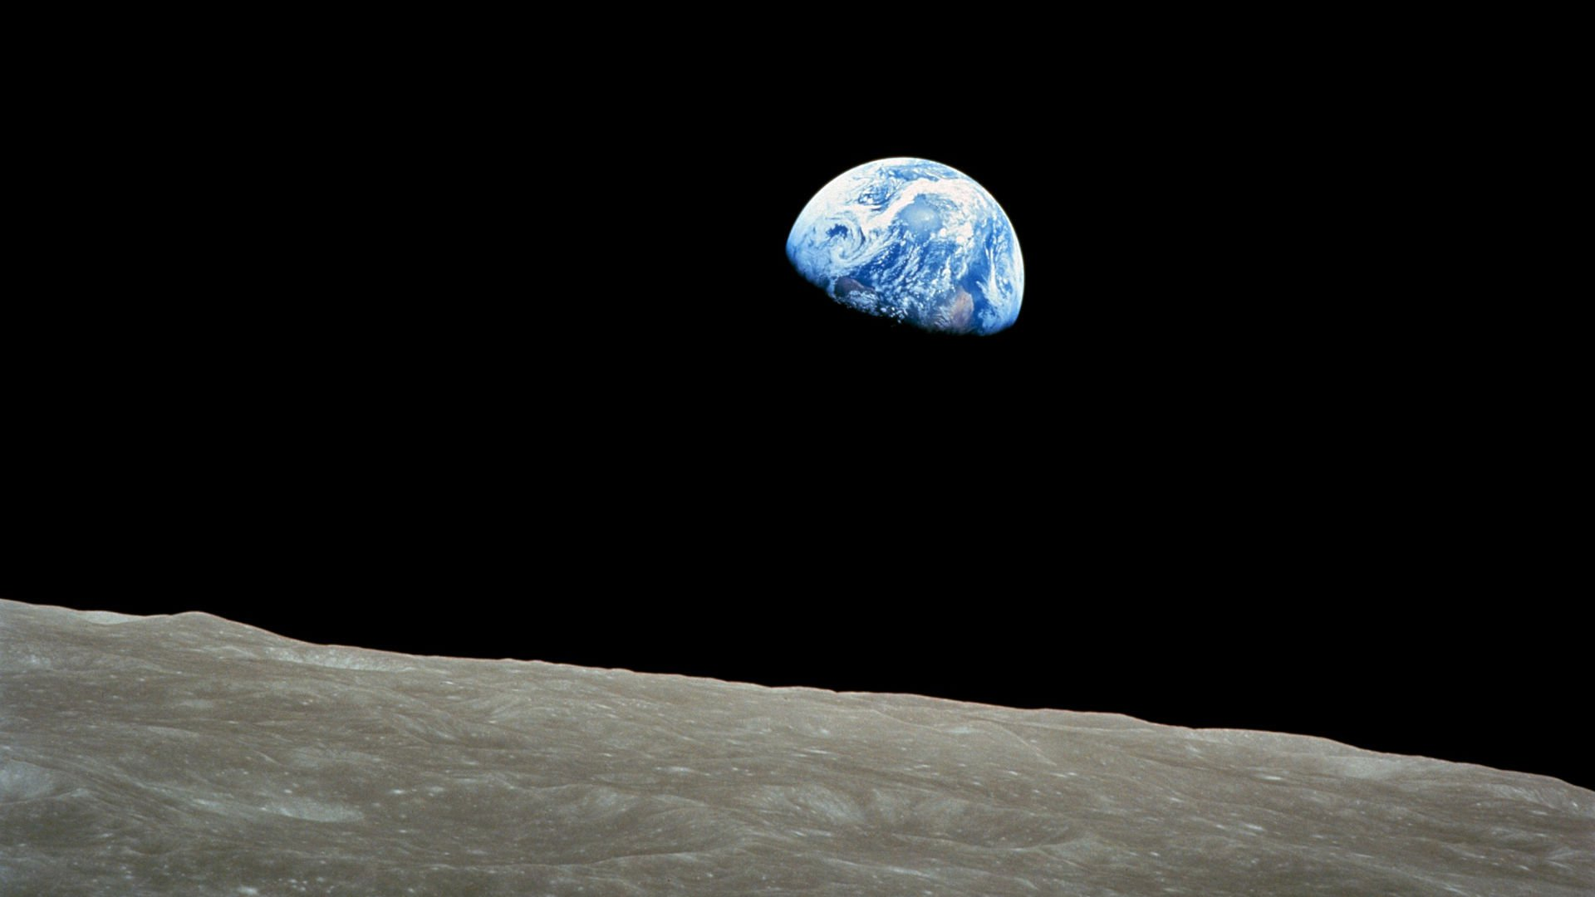
Cho Ot là tia phân giác của góc xOy. Biết , số đo của là:
A. 40⁰
B. 50⁰
C. 60⁰
D. 200⁰
Notes:
Bấm vào nhân vật hành tinh để chuyển sang slide câu hỏi.

Slide 17

Cho $\hat{xOy}={90}^{0}$ có tia On là phân giác, số đo của $\hat{xOn}$ là:
A. 40⁰
B. 45⁰
C. 90⁰
D. 85⁰
Notes:
Bấm vào nhân vật hành tinh để chuyển sang slide câu hỏi.

Slide 18

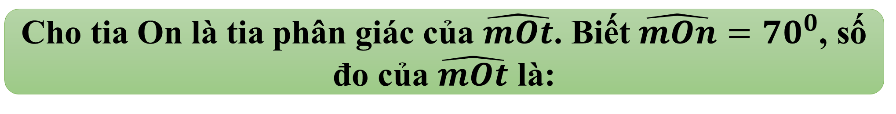
Cho tia On là tia phân giác của $\hat{mOt}$. Biết $\hat{mOn}={70}^{0}$, số đo của $\hat{mOt}$ là:
A. 35⁰
B. 60⁰
C. 140⁰
D. 120⁰
Notes:
Bấm vào nhân vật hành tinh để chuyển sang slide câu hỏi.

Slide 19



Chào mừng bạn đã đến với hành tinh của chúng mình.
Các bạn bấm vào tàu không gian để đi đến hành tinh tương ứng.
Bấm vào tên hành tinh đó để đi đến câu hỏi.
Bấm vào đáp án để hiện thông báo đúng sai.
Bấm vào hình con tàu không gian để quay lại.
QUAY LẠI

Slide 20

ĐÂY LÀ MỘT CHUYẾN DU HÀNH TUYỆT VỜI CỦA CHÚNG MÌNH. TẠM BIỆT MỌI NGƯỜI.
TẠM BIỆT

Slide 21
HƯỚNG DẪN TỰ HỌC Ở NHÀ
- Xem lại nội dung bài học và bài tập đã làm trong tiết học.
- Học thuộc: Định nghĩa, đặc điểm tia phân giác của một góc và cách vẽ.
- Làm các bài tập 1, 2, 3, 4 sgk/89 - 99
- Chuẩn bị giờ sau: Đọc trước bài “Hai đường thẳng song song"

Slide 22
Remember…
Safety First!
Thank you!

